Slide 1
Згідно до оновленої програми з інформатики для 2-4 класів Наказ МОН №948 від 05.08.2016 р
3 клас
За новою програмою
Порівняння текстів з оманливою та правдивою інформацію.
Клесівська ЗОШ I-II ступенів-ліцей
Тріщук Інна Володимирівна

Slide 2
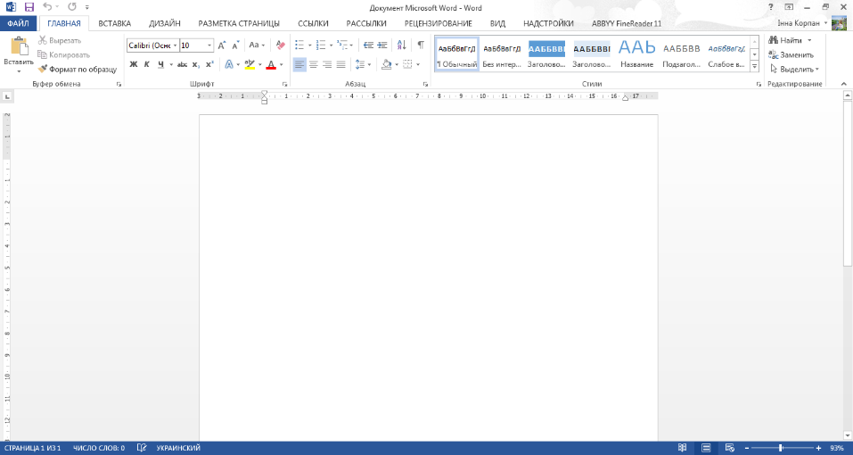
Вікно програми Microsoft Word 2013
Назва документу
вкладки
Група
інструментів
стрічка
Смуга прокручування
Робоча область
рядок стану
Клесівська ЗОШ I-II ступенів-ліцею
Тріщук Інна Володимирівна

Slide 3
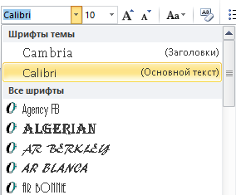
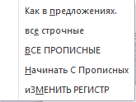
Форматування тексту
Зміна розміру символів
Збільшити або зменшити розмір символів
Зміна
регістру
Очистити форматування символів
Зміна шрифту
Клесівська ЗОШ I-II ступенів-ліцею
Тріщук Інна Володимирівна

Slide 4
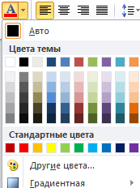
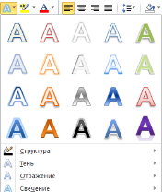
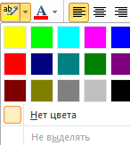
Форматування тексту
Зміна кольору символів
Зміна накреслення символів
Підстрокові на надстрокові символи
Зміна візуальних ефектів
Зміна фону символів
Клесівська ЗОШ I-II ступенів-ліцею
Тріщук Інна Володимирівна

Slide 5
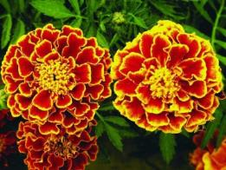
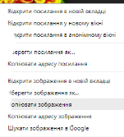
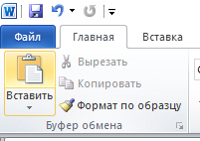
Вставити зображення з мережі Інтернет
1
1. Відкрити Google Chrome
2. Вибрати об’єкт пошуку Зображення
2
3. Відкрити потрібне зображення
3
4. Викликати контекстне меню та вибрати команду копіювати
5
5. Поставити курсор у потрібне місце в Microsoft Word
4
6. Вибрати команду Вставити
6

Slide 6
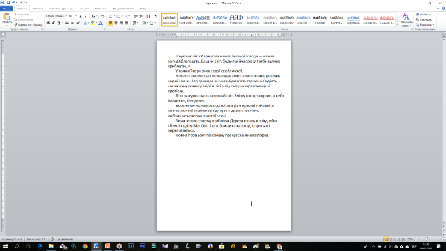
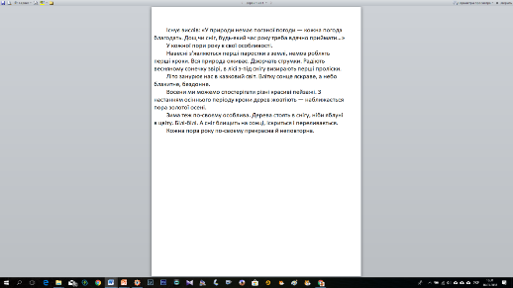
Режим читання текстів
Режим читання — призначений для читання документа на екрані комп'ютера. Перейти до цього режиму можна за допомогою натискання відповідної кнопки на рядку стану

Slide 7
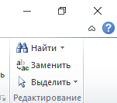
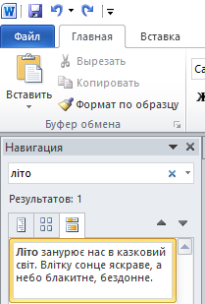
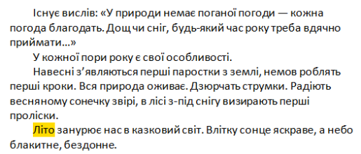
Пошук слів у тексті
Пошук і заміну фрагментів тексту можна здійснювати автоматизовано. Цей інструмент зручно використовувати, коли у нас великий за обсягом текст.
1
3
2
Потрібне слово буде виділено жовтим кольором

Slide 8
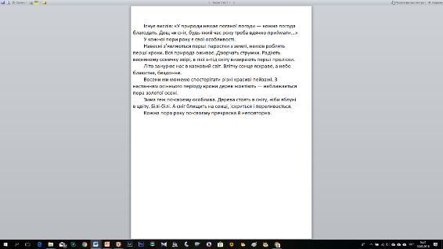
Практична робота
Відкрити текстовий документ Пори року
(знаходиться в папці Початкові класи, папка Додатковий матеріал)
2. Перейти в режим читання текстів та прочитати текст
3. Потренуватися шукати слова в тексті за допомогою інструменту Пошук
Природа
Зима
дерева

Slide 9
Практична робота
Форматувати текст за власним бажанням
2. Додати 4 фото пір року з мережі Інтернет (розмістити фото за бажанням)
3. Переглянути текст в режимі читання тексту
4. Зберегти в свою папку текстовий документ.
Назвати «пори року».

